Slide 1

MATLAB PROJECT
基于MATLAB的面部表情识别
12111506 郭健阳 12110304 徐春晖

Slide 2
01
背景与目标
Background and objectives
目录
02
实施方法
Implementation
03
成果展示
CONTENTS
Results display
04
工作感悟
Work perception

Slide 3
PART.01
背景与目标
Background and objectives

Slide 4
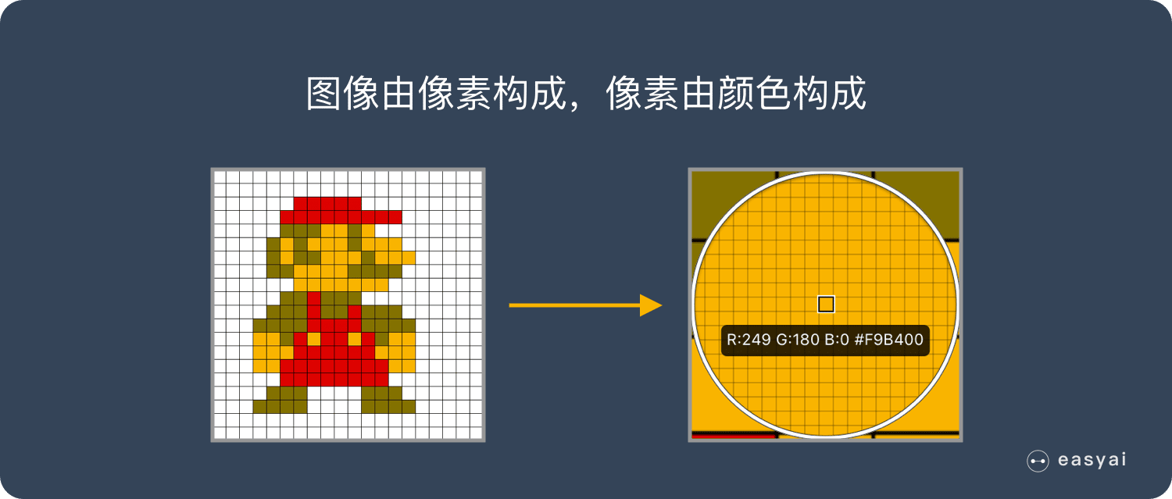
背景与目标
卷积神经网络 (Constitutional Neural Networks, CNN)
能够有效的将大数据量的图片降维成小数据量
能够有效的保留图片特征，符合图片处理的原则

Slide 5
背景与目标
典型的卷积神经网络结构：
卷积层：提取图像中的局部特征
池化层：大幅降低参数量级(降维)，防止过拟合
全连接层：类似传统神经网络的部分，用来输出想要的结果

Slide 6
Results
卷积神经网络结构——卷积层：
提取局部特征

Slide 7
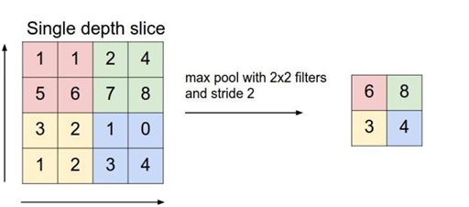
Analysis
卷积神经网络结构——池化层：
降维，防止过拟合
池化方式：
取最大值
取平均值

Slide 8
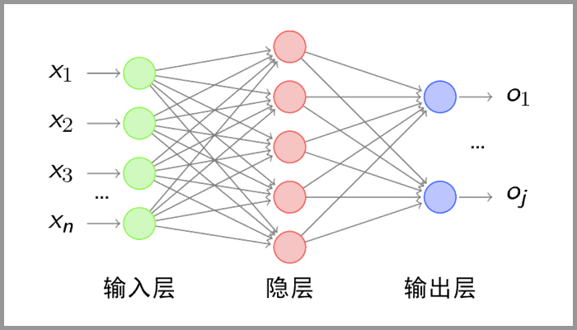
背景与目标
卷积神经网络结构——全连接层：
类似传统神经网络的部分，用来输出想要的结果

Slide 9
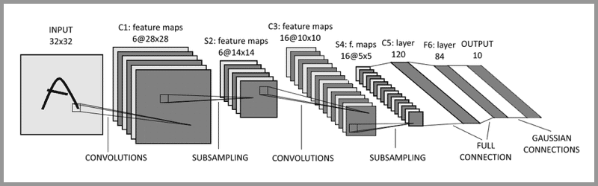
背景与目标
卷积神经网络结构
卷积层 – 池化层 - 卷积层 – 池化层 – 卷积层 – 全连接层

Slide 10
背景与目标
预训练：预先训练模型
微调：将预训练过的模型作用于自己的数据集，并使参数适应自己数据集的过程
迁移学习：利用已经在一个任务或领域上训练好的模型，并将其应用于不同但相关的任务或领域。

Slide 11
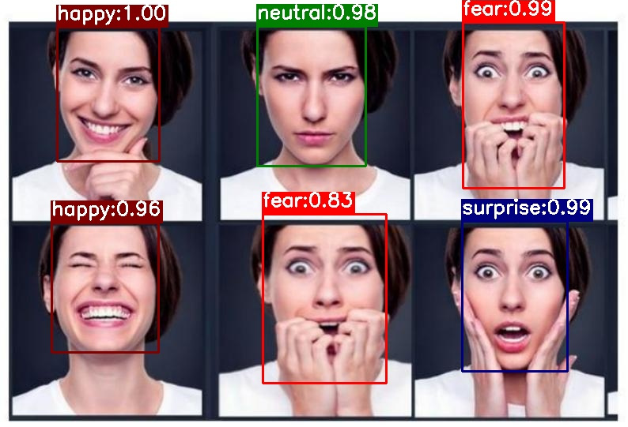
背景与目标
项目目标：使用 MATLAB 实现图像识别中的面部表情识别功能。具体来说，提供人物图片，识别图片中人物的面部表情，并给出预测表情的概率。

Slide 12
PART.02
实施方法
Implementation

Slide 13
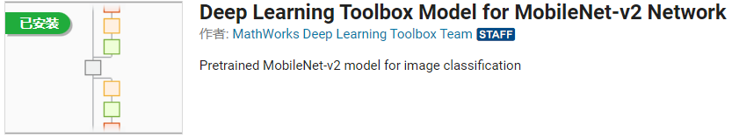
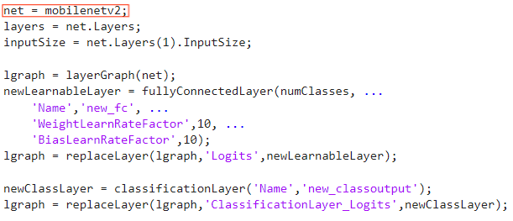
实施方法
模型选择 —— MobileNetV2
MobileNetV2：Google 提出的一个高效卷积神经网络模型，在ImageNet数据集上训练过。

Slide 14
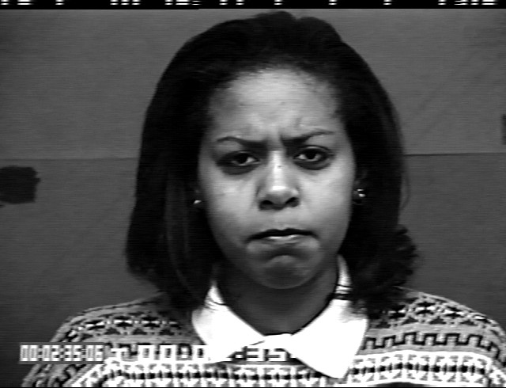
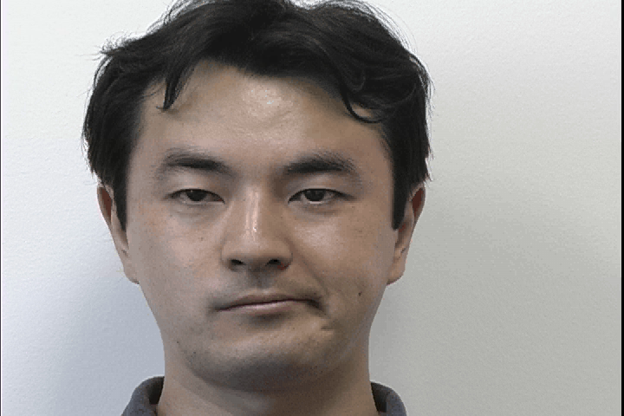
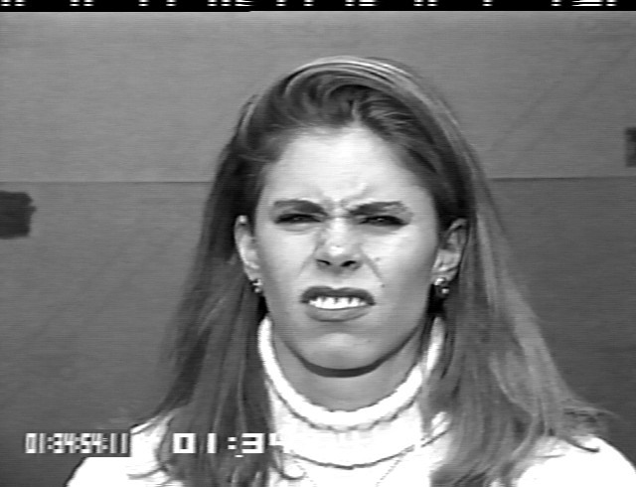
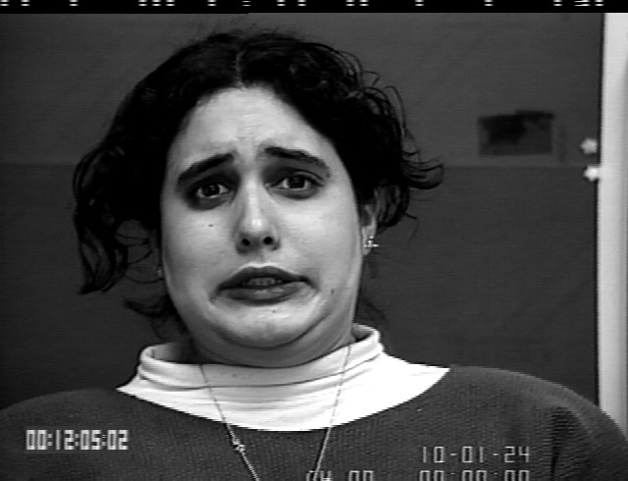
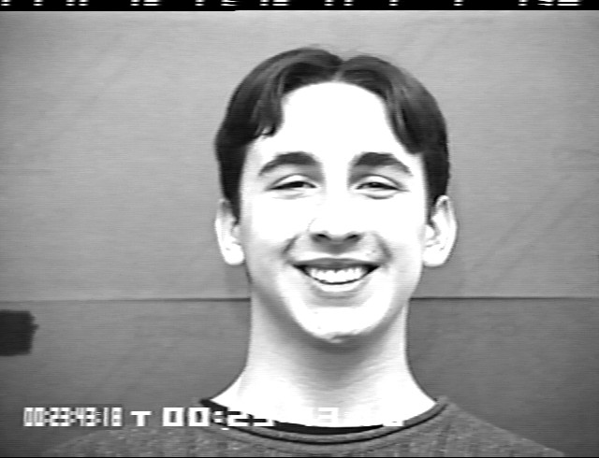
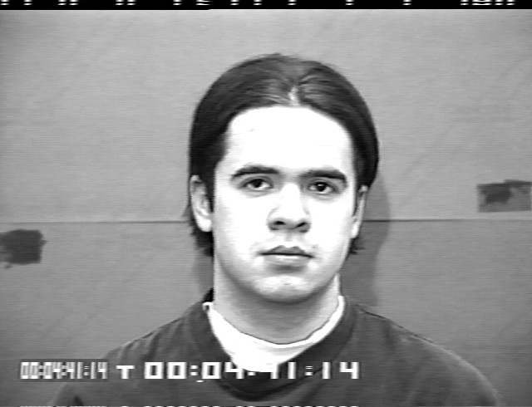
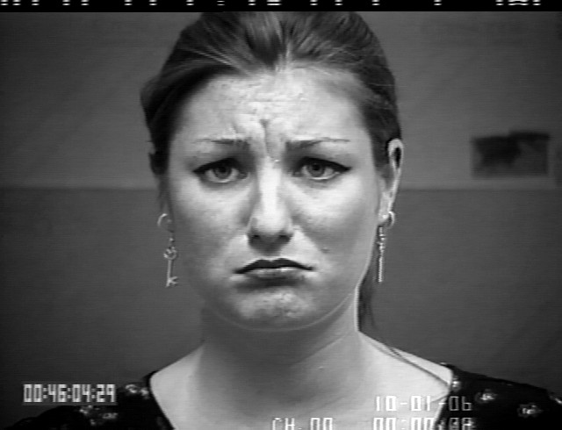
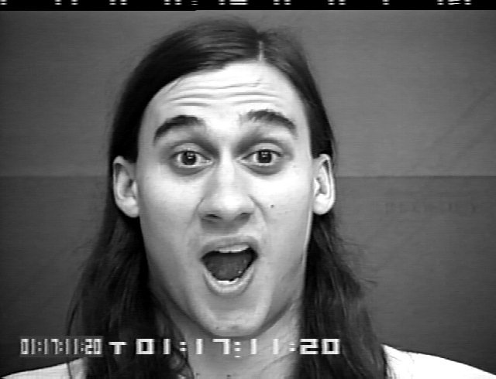
实施方法
数据集 —— Cohn-Kanade (CK+) 数据集
Anger愤怒
Contempt轻蔑
Disgust厌恶
Fear害怕
Happiness开心
Neutral中立
Sadness伤心
Surprise惊讶

Slide 15
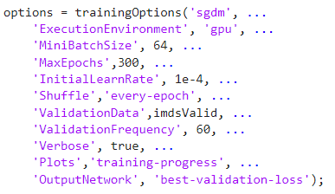
实施方法
模型训练参数

Slide 16
PART.03
成果展示
Results display

Slide 17
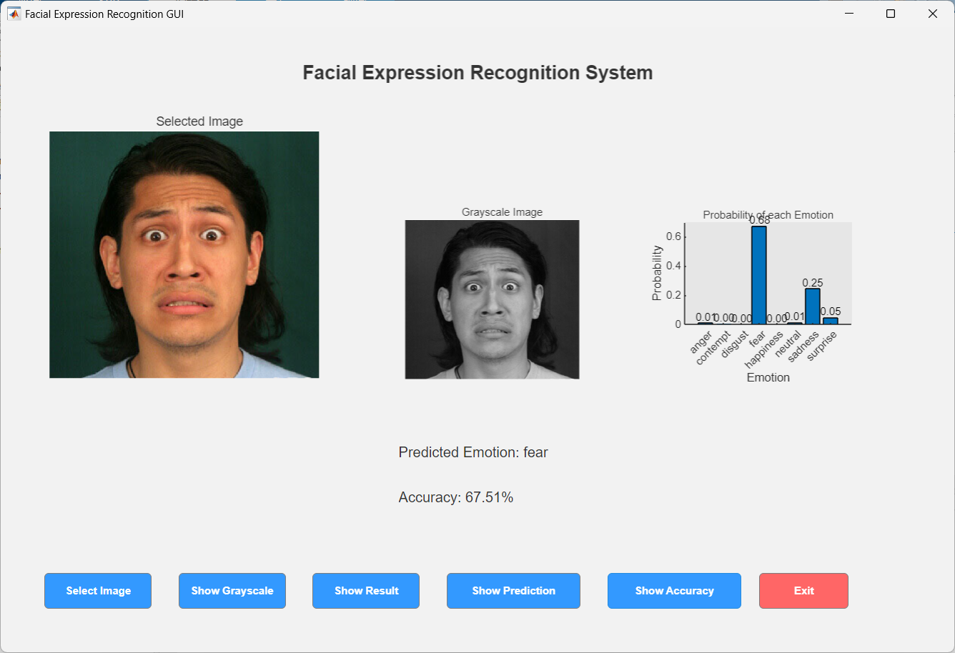
GUI展示

Slide 18
PART.04
工作感悟
Work perception

Slide 19
选题初心
目的：将我们所学和 MATLAB 结合起来。
现状：在日常的学习中也会用到如 TensorFlow，PyTorch 等常见的机器学习库。
探究：作为商业数学软件 MATLAB 在并行计算上的表现。

Slide 20
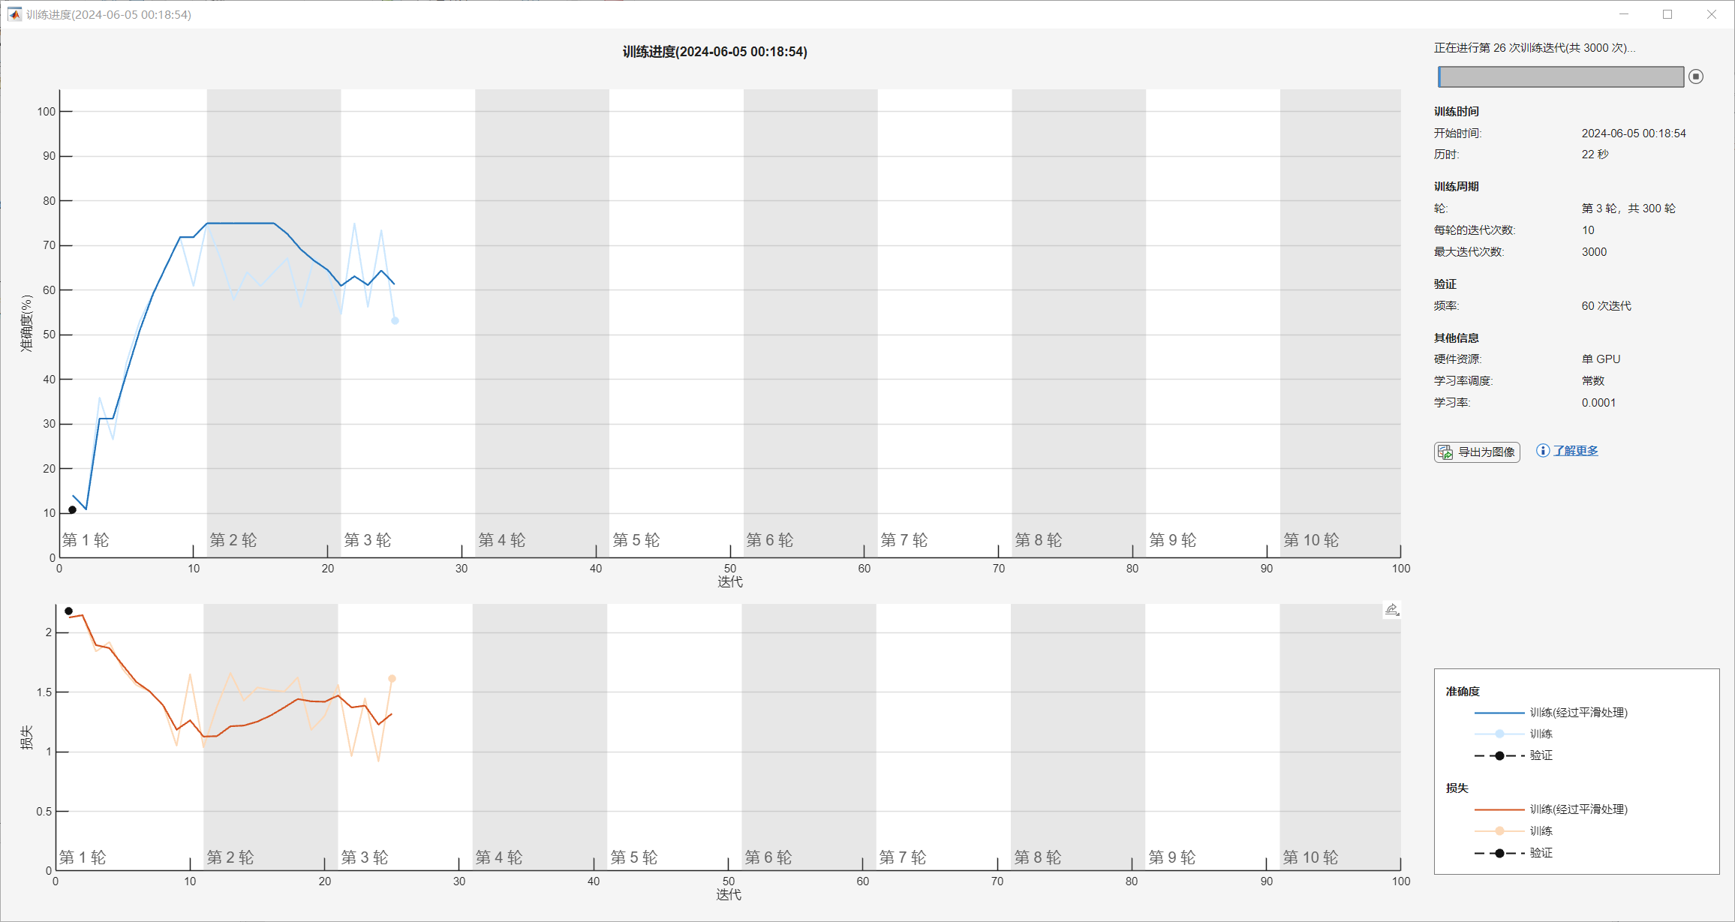
Project 感想
工作感受：
MATLAB 对并行计算的优化很强
使用 Parallel Computation Tools
GPU 计算上，效率提升至使用 CPU 计算的 1500%

Slide 21
Project 感想
工作感受：
MATLAB 对并行计算的优化很强
MATLAB 的易用性很好
即使底层实现上不透明，但是相对的封装和易用性做得非常好。
术业有专攻，MATLAB 十分适合做数学计算和分析。
避开复杂的实现，更关心效率。

Slide 22

成员分工
01
郭健阳 50%
理论资料收集
GUI设计与实现
02
徐春晖 50%
数据集收集
模型的设计与实现
性能测试

Slide 23
MATLAB PROJECT
谢谢大家的观看

